Slide 1
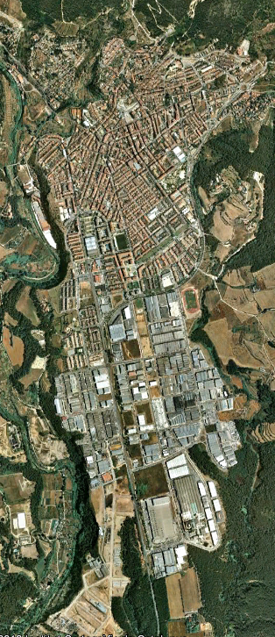
Sessions de participació ciutadana del projecte de l’Antiga Playtex

Slide 2
Sessions de presentació del projecte d’habitatge públic a la Playtex
Es preveu una presentació en sis dies diferents, per facilitar l’assistència a les persones i garantir la proximitat amb la ciutadania. Es va obrir un període d’inscripció a les sessions entre els dies 11 i 25 de març.
Dies de les presentacions: 28 i 30 de març, i 5, 6, 20 i 25 d’abril.
Lloc i hora: sala actes d’El Mirador, a les 19h.
Estructura sessions:
Benvinguda i presentació, a càrrec de Pepe González.
Presentació del procés participatiu referent al projecte de la Playtex, a càrrec de Bernat Marco
Explicació de la situació de l’habitatge a Castellar i del projecte a l’antiga Playtex, a càrrec de Jaume Àvalos i Imma Brualla.
Torn obert de paraula.

Slide 3
Presentació del projecte d’habitatge a la Playtex
Anunci publicat a L’Actual, de divulgació de les sessions de presentació del projecte

Slide 4
Tallers temàtics de participació
Els tallers es desenvoluparan a partir del mes de maig al Mirador i s’activarà un període d’inscripció prèvia.
Es preveu que els tallers es duguin a terme en grups d’entre 25-30 persones. Així mateix, en funció del nombre de persones inscrites, es desdoblaran tallers per tal de garantir un format de treball més proper i amable.
Els tallers constaran d’una part expositiva breu i posteriorment es desenvoluparan en una dinàmica de debat-proposta per tal de recollir les aportacions de les persones participants.
Serà important reflectir la diversitat d’opinions, garantir la pluralitat i assegurar que es produeixin interaccions constructives i respectuoses.
S’elaborarà material per tal que les persones participants puguin fer constar les seves propostes sobre paper o que puguin indicar als materials (plànols, etc.) els elements que considerin oportuns.

Slide 5
Tallers temàtics de participació
La mobilitat entorn el projecte d’habitatge públic a la Playtex
La previsió de nous vials a l’àmbit, la mobilitat a peu i els reptes de mobilitat en vehicle al tram de carretera de l’antiga Playtex.
Proposta inicial focus de debat:
Com es pot avançar cap a una mobilitat més calmada a l’àmbit i accés de Castellar?
Calen nous passos de vianants per connectar millor l’àmbit?
Quines connexions es necessitarien per fer més permeable l’actual carretera a aquesta zona?

Slide 6
Tallers temàtics de participació
L’encaix del projecte d’habitatge públic i dels espais públics vinculats al municipi
La relació de l’espai nou que es generarà amb el conjunt del municipi, el relligament de la trama urbana, la creació d’un espai públic que pot esdevenir referencial i les seves característiques.
Proposta inicial focus de debat:
Considereu que el projecte ajuda a relligar la trama urbana?
Què pot contribuir a fer d’aquest espai un punt de referència municipal?
Quines necessitats hauria de cobrir l’espai verd del projecte? (infància, joves, gent gran, etc.)
Quins criteris (tipus de paviment, ús de material reciclat, tipologia de vegetació, etc.) o mobiliari (fonts, bancs, etc.) hauria de tenir present la definició de l’espai?
Considereu que s’hi pot incorporar algun element distintiu o singular?

Slide 7
Tallers temàtics de participació
Usos i funcions que pot acollir l’espai destinat a equipaments
Es farà una explicació de l’espai disponible amb usos d’equipament i es detallarà quines són les seves característiques, a més es posarà de relleu quin és el mapa d’equipaments actual i quines necessitats potencials es podrien cobrir.
Proposta inicial focus de debat:
Quines necessitats detecteu quant a equipaments municipals?
Com es valoraria fer un equipament mixt? (Biblioteca-centre cívic-serveis municipals, per exemple).
Creieu que hi ha algun element determinant per a fer d’aquest un espai de referència?

Slide 8
Tallers temàtics de participació
Criteris arquitectònics dels habitatges i eficiència energia
Es tractaran les característiques i destinataris dels habitatges públics, així com els criteris d’adjudicació. Es farà èmfasi en els criteris energètics dels habitatges i es valorarà la possibilitat d’incorporar sistemes d’energia renovable a l’àmbit (equipaments, zona verda...), entre d’altres.
Proposta inicial focus de debat:
Quines característiques haurien de tenir els habitatges? (Flexibilitat, accessibilitat, espais comunitaris, espais oberts exteriors...)
Quins criteris caldria tenir en compte en la gestió i adjudicació dels habitatges (destinataris)?
Com es valoren a nivell d’eficiència energètica els habitatges previstos?
Quines propostes es consideren per incorporar sistemes d’energia renovable als futurs equipaments de l’àmbit o a elements de l’espai públic (enllumenat)?

Slide 9
Retorn de les aportacions rebudes
A partir del tancament dels tallers temàtics, es farà el treball a nivell intern en la valoració de les propostes que hagin sorgit per tal de preparar el retorn a la ciutadania.
Es farà una valoració amb criteris tècnics i es justificarà degudament la possibilitat o no d’incorporar les propostes ciutadanes al projecte d’habitatge públic de la Playtex.
Juntament amb l’explicació pública referent a les aportacions ciutadanes rebudes, s’elaborarà una memòria final on s’hi recolliran les propostes sorgides i l’avaluació per part de l’equip tècnic municipal.

Slide 10
Habitatge públic a Castellar del Vallès
Dades ràpides d’Habitatge a Castellar del Vallès:
Parc Públic d’habitatge:
- 75 HPO de l’Incasòl (construïts al 2003-2005)
- 65 habitatges a la borsa de mediació de lloguer de l’Oficina d’habitatge
- 0 habitatges de propietat municipal
Total: 140 habitatges
Núm. de sol·licitants registre HPO: 500 peticionaris a l’any 2021
Parc d’habitatges:
Total del parc habitatge a Castellar del Vallès: 9.506 unitats
Habitatges plurifamiliars: 3.803 (40%)
Habitatges unifamiliars: 5.703 (60%)
(Font: Memòria POUM)
3.988 al nucli urbà
1.715 a urbanitzacions

Slide 11
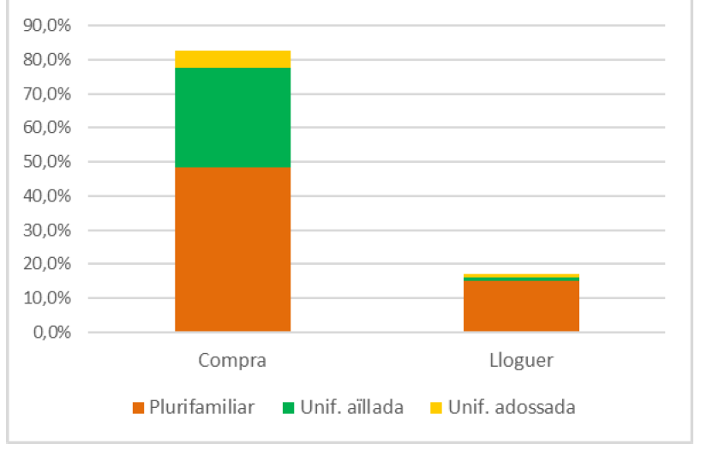
Llars i habitatge. Creixement i dimensionat.
Habitatge públic a Castellar del Vallès
Oferta de compra i lloguer segons tipologia i règim:
(Font: Actualització memòria social POUM 2020)

Slide 12
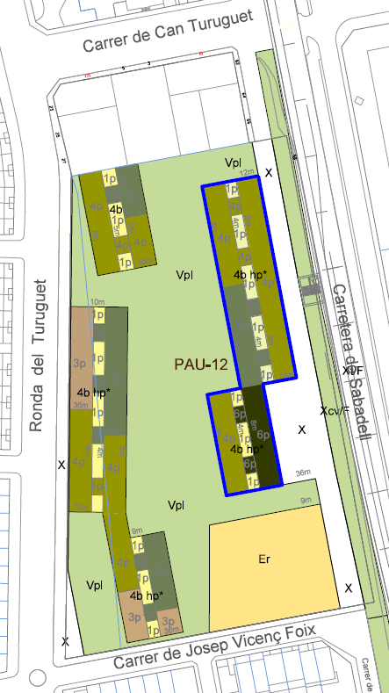
Habitatge públic a Castellar del Vallès
Perquè fem aquest projecte?
Necessitat ineludible d’habitatge al municipi i situació insostenible del mercat de lloguer
Preu mitjà de lloguer:
Incasòl: 700 €/mes + despeses
Increment preu del lloguer de 2013-2022: +35%
Oferta insuficient de lloguer a Castellar, per sota de la mitjana comarcal i de Catalunya.
Expulsió de Castellarencs a altres municipis i impossibilitat d’emancipació dels joves.
Llistat de 500 peticionaris de pisos d’HPO al municipi, que no podem donar resposta.

Slide 13
Habitatge públic a Castellar del Vallès
Perquè fem aquest projecte?
Reducció dels pisos de la borsa de mediació municipal de 105 a 65 habitatges degut a les tensions del mercat.
Cap iniciativa de construcció (privada) contempla habitatges de lloguer.
La darrera iniciativa pública finalitzada de pisos públics és del 2005.
Augment acumulatiu de les ajudes de lloguer a famílies:
Ajudes lloguer 2006: 40 famílies
Ajudes lloguer 2021: 241 famílies
Aprovació per unanimitat dels grups polítics del conveni INCASÒL.

Slide 14
Habitatge públic a Castellar del Vallès
Conveni amb INCASÒL preveu:
Compra i urbanització per part de l’Ajuntament: cost aproximat de 2,5 milions d’euros
L’INCASÒL fa una inversió de 10,5 milions d’euros, que donaran lloc a 90 habitatges de 85 m2, els quals s’estableix que han de ser de lloguer.
Es destinaran 6 habitatges per a necessitats socials contemplats al conveni.
Els criteris d’adjudicació:
- Conjuntament entre l’Ajuntament i la AHC
- Contemplarà uns anys mínims d’empadronament al nostre municipi.
- Els adjudicataris hauran de garantir la seva capacitat econòmica
- S’estudiaran els col·lectius al que es dirigeix la promoció: gent jove, gent gran,
famílies monoparentals, col·lectius amb problemes de mobilitat...
La resta de les actuacions, pendents de determinar, però amb usos definits al POUM:
28 habitatges lliures
30 de protecció específica ( lloguer obligatòriament )
66 de protecció genèrica ( lloguer o compra )

Slide 15
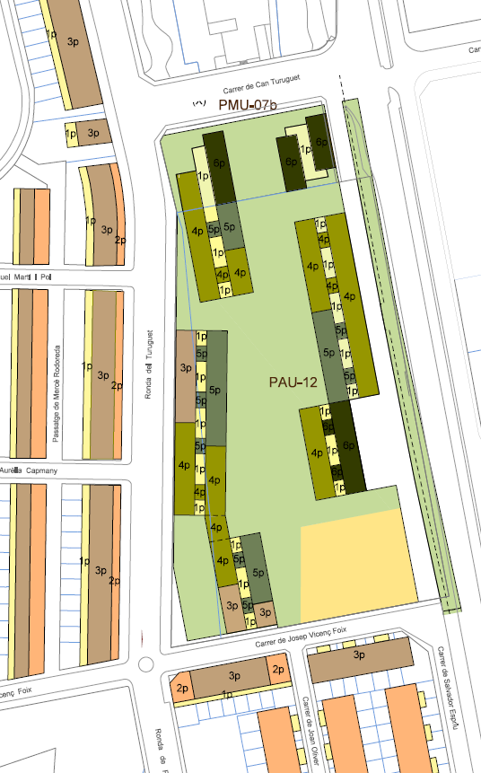
Habitatge públic a Castellar del Vallès
Situació actual del projecte
Solar que fa anys que es contempla com un gran espai de transformació de sòl industrial a residencial, primer com a ARE al 2008 i després com a sector del POUM al 2016, per donar resposta a les necessitats d’habitatge detectades per la memòria social del POUM.
Evolució modificacions urbanístiques:
ARE Turuguet : 303 habitatges
Revisió POUM : 247 habitatges
Dividits en 2 sectors:
PMU7a (212) i PMU7b (35)
Modif. 5 POUM: 214 hab. + 35 hab (fora del solar de la Playtex - PMU7b)

Slide 16
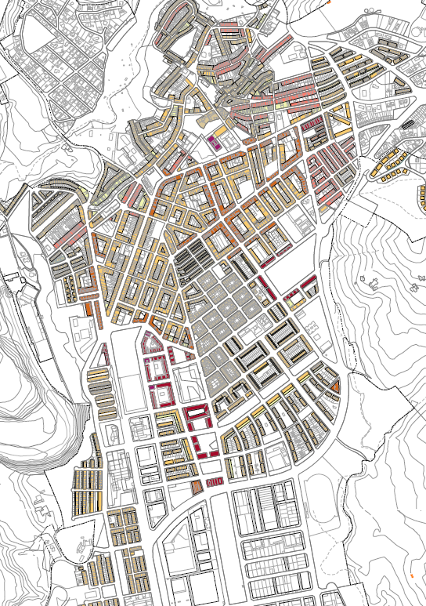
Habitatge públic a Castellar del Vallès
Situació actual del projecte
El projecte pretén donar continuïtat a la trama urbana i definir una volumetria que generi façanes als vials existents de l’entorn, i uns espais lliures i equipaments per tal de poder completar el teixit urbà, creant més habitatge públic de lloguer del previst inicialment pel POUM per donar resposta als requeriments de la memòria social del POUM.
L’ajuntament compra el solar de la Playtex per donar resposta al problema del lloguer i la primera proposta que sorgeix per la materialització d’habitatges és amb la col·laboració de l’Incasòl i l’Agència Catalana d’habitatge( AHC).

Slide 17
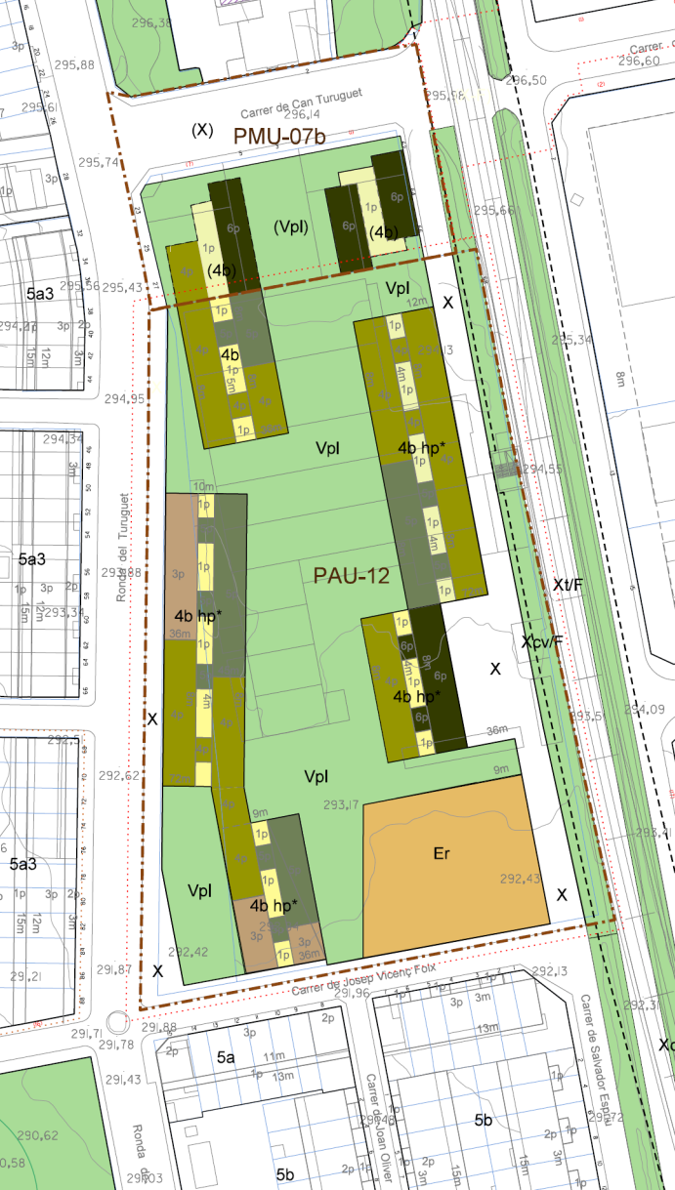
Habitatge públic a Castellar del Vallès
Projecte global amb vocació modèlica:
Mod. POUM 5: 30% sòl per habitatge (214 habitatges)
38% sòl per zona verda
22% sòl per vials
10% sòl per equipaments
Sector amb un 85% d’habitatges d’HPO.
55% de protecció específica (120 hab. de lloguer)
30% de protecció genèrica ( 66 hab. lloguer o compra)
15% d’habitatge lliure ( 28 hab.)
Alt nivell de qualitat arquitectònica exigit per l’Incasòl en el projectes públics: qualificació energètica A, distribucions flexibles i mirada igualitària en la distribució d’espais
Nous serveis per definir que complementaran els dèficits del territori amb un equipament de fins a 3.500m2
El projecte duplica la superfície destinada a zones verdes i equipaments sobre els mínims de la legislació vigent.
Creació de nous vials que millorin la trama urbana
Projecte global amb participació ciutadana

Slide 18
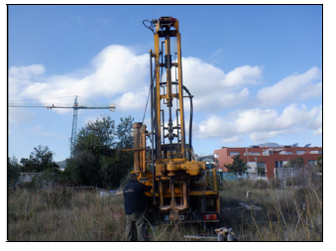
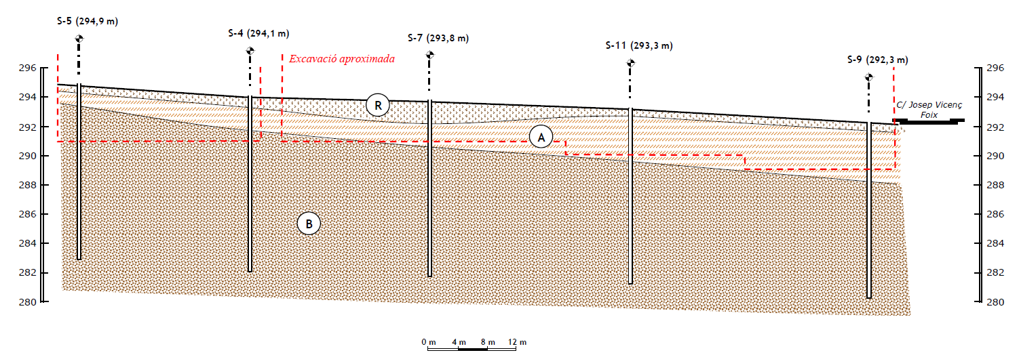
Habitatge públic a Castellar del Vallès
Resultat de l’estudi geotècnic:
L’estrat resistent està a una profunditat aproximada de 3,5 metres, per tant el resultat és òptim per fer les edificacions amb una planta soterrani amb una fonamentació convencional.
D’aquesta manera no es preveu sobre cost addicional al projecte d’edificació per causes del subsòl.

Slide 19
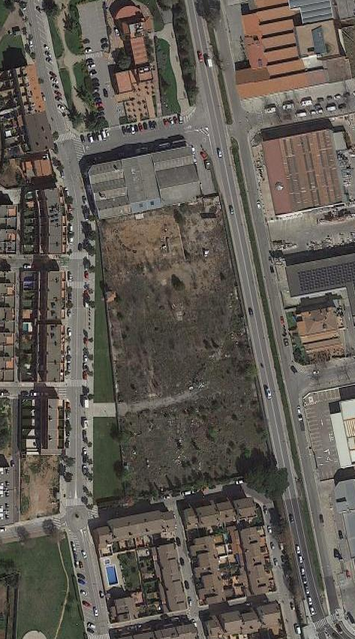
Habitatge públic a Castellar del Vallès
Resum del projecte:
El projecte de l’antiga Playtex és un projecte estratègic pel municipi de Castellar, que:
Ha de donar solucions d’habitatge a famílies castellarenques.
És un projecte d’integració de Can Carner en el conjunt del municipi.
Frena el procés de migració del nostre jovent.
Servirà com element de contenció de la pujada de preus del lloguer al nostre municipi.

Slide 20
Habitatge públic a Castellar del Vallès
Calendari previst:
2022
- Procés de participació ciutadana
- Aprovació definitiva modificació de planejament
- Redacció del projecte d’urbanització i de reparcel·lació
- Constitució del dret de superfície 75 anys
- Concurs del projecte arquitectònic
2023
- Redacció del projecte arquitectònic
- Adjudicació i execució de les obres d’urbanització del sector
- Inici d’obres de construcció dels habitatges de l’INCASÒL
2024
- Execució obres d’edificació
2025
- Adjudicació dels habitatges de l’INCASÒL

Slide 21
Habitatge públic a Castellar del Vallès
Procés de participació ciutadana:
Procés Obert a tota la ciutadania i especialment als col·lectius potencialment afectats.
L’ajuntament ha contractat una consultora especialitzada en processos participatius, que ens ajudi en la definició dels objectius, la metodologia i les fórmules que ens permetin arribar als col·lectius afectats i a establir un acord amb el màxim consens.
OBJECTIUS:
-Recollir les preocupacions i els suggeriments que ens faci arribar la ciutadania de Castellar.
- Com relligar al barri de Can Carner al conjunt del municipi.
- Analitzar elements a considerar per la urbanització com a millora del territori.
- Reflexió sobre el usos de l’equipament públic Castellar.

